Slide 1
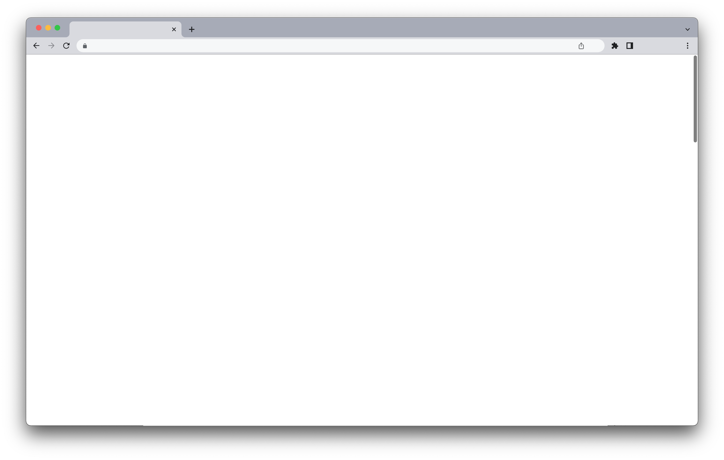

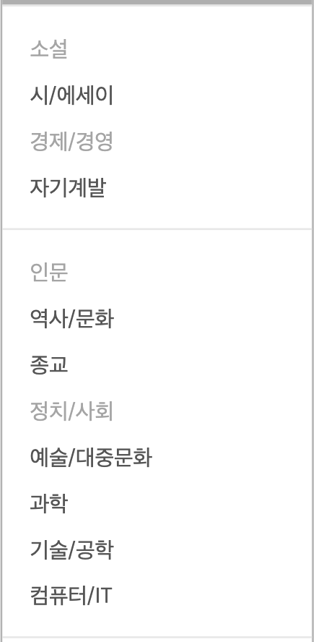
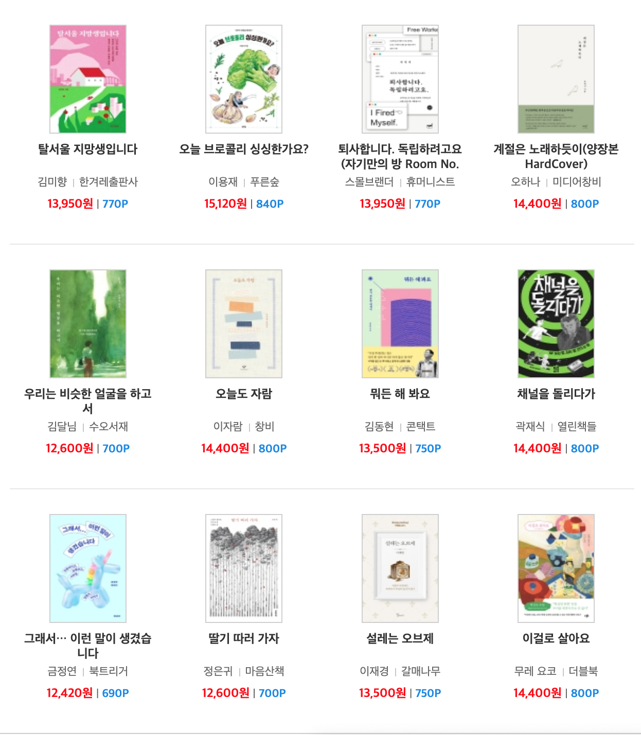
]
Web UI/UX
화면경로 | GREEN BOOK
화면명 | MAIN
파일명 | main
연결화면
작성자 | 홍길동 | 작성일 | 5/30.2022
L4
L5
D1
L6
LOGO
L1
Description
설명
D01 | 로고 및 검색바 표시
 | * width : max 1280px, height : 200px
D02 | 카테고리 목록 메뉴
 | * width : 180px
D03 | 검색 결과 콘텐츠(도서) 목록
 | * 4열 X N행으로 출력
 | * height : min 800px
D04 | 광고 배너 표시 영역
 | * width : 180px
L2
L3
링크
L01 | 도서명 키워드 검색 결과 호출
L02 | 카테고리 검색 결과 호출
L03 | 도서 상세 페이지로 이동
L04 | 로그인 페이지로 이동
L05 | 회원가입 페이지로 이동
L06 | 메인 페이지로 이동
D2
D3
D4

Slide 2
메인
로그인 마이페이지
예약 예약확인 게시판
검색

